Slide 1

Patch de Emergência
Wanderley Caloni
2012-07

Slide 2
wanderley at caloni at low level
Programador entusiasta (Basic YES!): 1 ano
C/C++ Maniac: 2 anos
Segurança da Informação: 10 anos
Mercado Financeiro: 1 ano

Slide 3
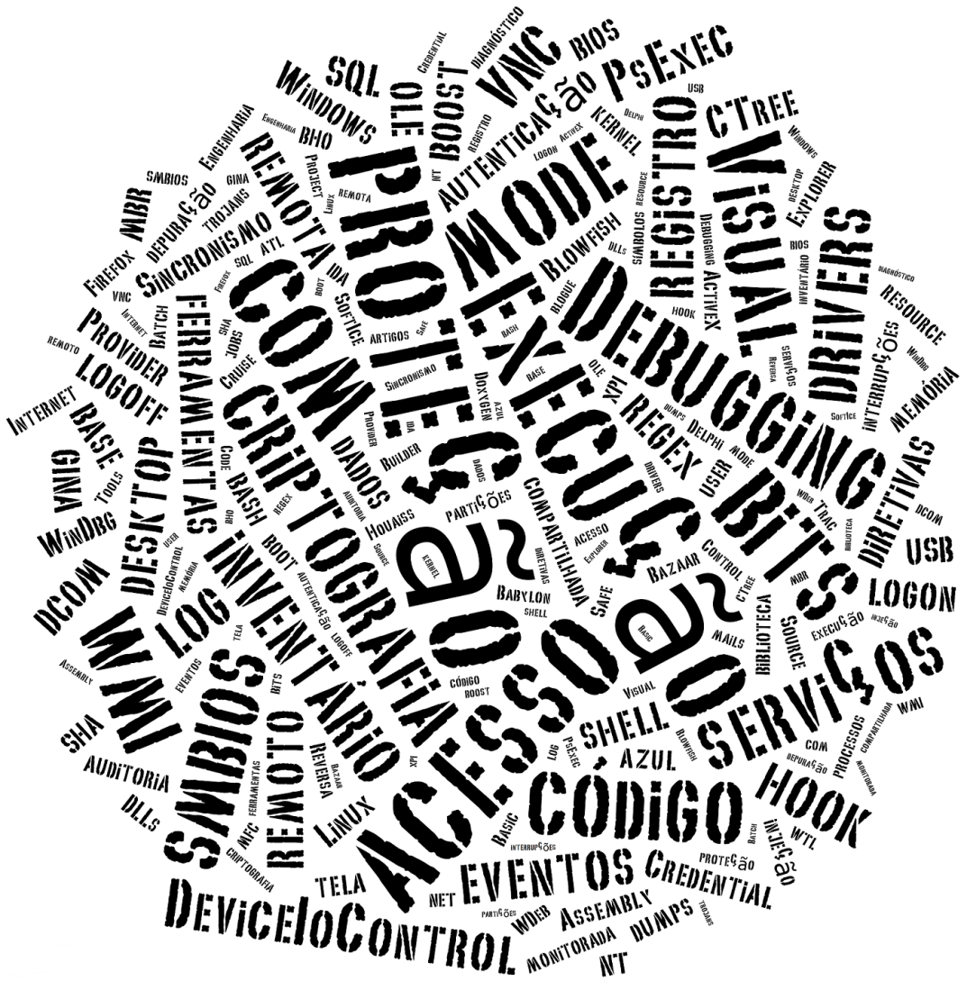
wanderley at caloni at low level

Slide 4


Patch de Emergência
Espaço de memória do processo
CriticalService.exe
EvenOdd.dll
DoProcess
IsEven
Notes:
Quando o CriticalService é carregado tanto o EXE quanto a DLL EvenOdd compartilham o mesmo espaço de endereçamento. A tabela de importações do PE CriticalService.exe contém uma referência dentro da função DoProcess para a função IsEven que está localizada na DLL. No momento em que o loader/carregador do sistema operacional monta o espaço de memória para execução do processo ele faz essa ligação entre eles.

Slide 5
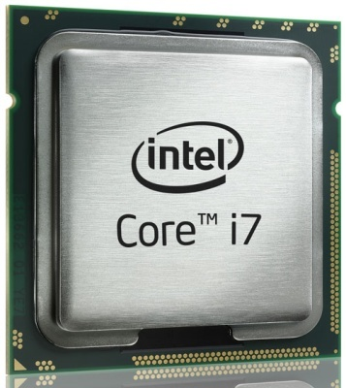
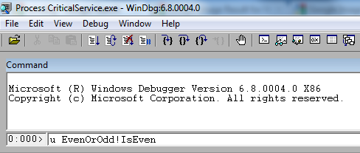
Patch de Emergência
IsEven
1001001001010
1010010101010
0010101011010
0101001101010
0010100101011
IsEven
mov ebx, esp
add esp
mov eax, dword ptr[ebx]
ret
windbg -pvr -pn CriticalService.exe
noninVasively
Resume threads
Notes:
O que existe dentro da função IsEven compilada, como tudo em computação digital, são zeros e uns. Esses zeros e uns podem ser interpretados de diversas formas: binário, hexadecimal, string, double. O processador e o depurador (WinDbg) enxergam o que o compilador montou: uma sequência de instruções em assembly.

Slide 6

Patch de Emergência
2.0!!
IsEven
mov ebx, esp
add esp
mov eax, dword ptr[ebx]
ret
IsEven
mov ebx, esp
add esp+8
mov eax, dword ptr[ebx+8]
ret
WinDbg
a [address]
Notes:
O que existe dentro da função IsEven compilada, como tudo em computação digital, são zeros e uns. Esses zeros e uns podem ser interpretados de diversas formas: binário, hexadecimal, string, double. O processador e o depurador (WinDbg) enxergam o que o compilador montou: uma sequência de instruções em assembly.

Slide 7



Patch de Emergência
Espaço de memória do processo
CriticalService.exe
EvenOdd.dll
DoProcess
IsEven
EvenOdd3.dll
IsEven
Notes:
Depois que o processo é carregado e já está executando nada impede que uma nova DLL seja carregada em seu espaço de memória. A partir do carregamento de uma nova versão da mesma DLL podemos modificar as chamadas das funções que utilizam a versão original. Essa modificação é feita em memória apenas, mas podemos renomear as DLLs para que novas instâncias do mesmo processo já carreguem a DLL atualizada.

Slide 8
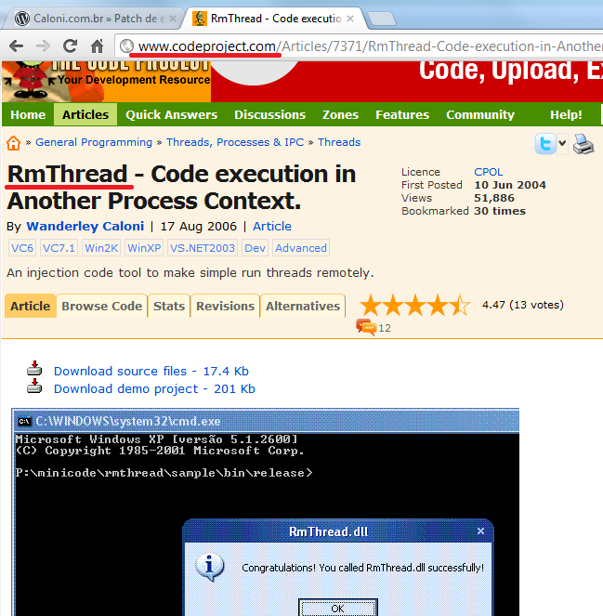
Patch de Emergência
Notes:
RmThread é um projeto de algumas décadas atrás que fiz para execução remota de código e que acabou virando um artigo no CodeProject.

Slide 9



Patch de Emergência
3.0!!
Espaço de memória CS.exe
Espaço de memória RmT.exe
CriticalService.exe
RmThread.exe
LoadLibrary
CreateRemoteThread
EvenOdd3.dll
Notes:
A função da RmThread é simplesmente localizar o processo-alvo e obter um handle que permite com que ele possa criar uma thread remota com o ponto inicial na função API LoadLibrary, passando como parâmetro o endereço da nova DLL. Dessa forma a DLL atualizada pode ser carregada no espaço de memória do processo CriticalService.

Slide 10






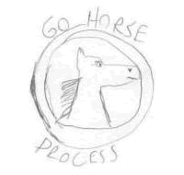

Patch de Emergência
Técnicas testadas
KMJ: Keep My Job
Técnicas documentadas
Técnicas automatizadas
Jumps incondicionais
XGH: eXtreme
Go Horse Programming
Carregamento dinâmico de DLLs
Escrita de assembly live
Notes:
Depois que o processo é carregado e já está executando nada impede que uma nova DLL seja carregada em seu espaço de memória. A partir do carregamento de uma nova versão da mesma DLL podemos modificar as chamadas das funções que utilizam a versão original. Essa modificação é feita em memória apenas, mas podemos renomear as DLLs para que novas instâncias do mesmo processo já carreguem a DLL atualizada.

Slide 11



Patch de Emergência
4.0!!
EvenOdd.dll
IsEven
EvenOdd2.dll
IsEven
EvenOdd3.dll
IsEven
...
Notes:
Depois que o processo é carregado e já está executando nada impede que uma nova DLL seja carregada em seu espaço de memória. A partir do carregamento de uma nova versão da mesma DLL podemos modificar as chamadas das funções que utilizam a versão original. Essa modificação é feita em memória apenas, mas podemos renomear as DLLs para que novas instâncias do mesmo processo já carreguem a DLL atualizada.

Slide 12



Patch de Emergência
5.0!!
EvenOdd.dll
EvenOdd.pdb
100100100100100101
IsEven(int)
100100100100100101
(IsEvenUpdate*)(int)
ULTIMATE EDITION!!!
100100100100100101
bool IsEvenUpdateReady
DbgHelp.lib
Notes:
Sem um dicionário, uma DLL e um EXE são apenas coleções de bits e bytes. A função de um arquivo PDB, ou arquivo de símbolos, é prover informações de tipos, objetos e funções para que o depurador consiga visualizar a localização de cada elemento de um arquivo binário.

Slide 13
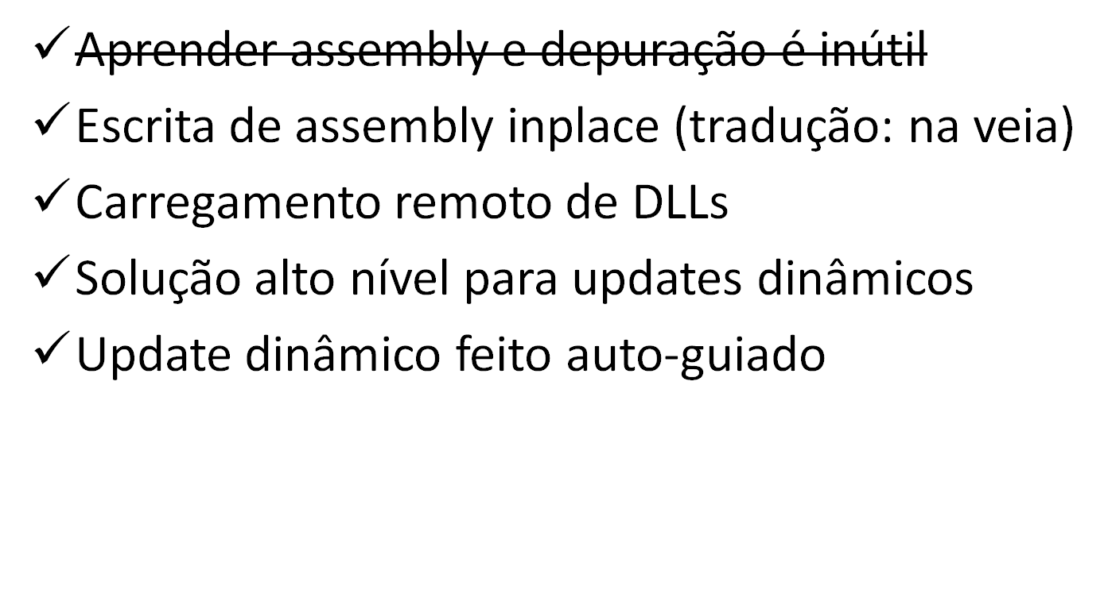
O que aprendemos?

Slide 14
Dúvidas? Eu tenho várias.
e-mail
wanderley@caloni.com.br
twitter
saite

